Slide 1
一场雨之后，
该修哪里，花多少钱，什么时候
台风暴雨城市内涝推演与值班工具
TYPHOEUS / 内核 0.6.1 / 全链 70 秒 / 9 个只读工具
Notes:
开场：台风过后，城市要回答三个问题，布在哪、什么时候启动、花多少钱。

Slide 2
问题
台风过后，三个问题必须当天回答
01
02
03
布在哪
什么时候启动
花多少钱
12 个点先布还是后布，
靠人抄台账对不上时间
雨量到多少毫米、风到多少级，
预案里没有本片区的数字
换 1% 的损失要投多少，
立项时给不出区间
三个问题以前要等评估报告；报告出来，雨已经过去了。
Notes:
三个问题必须当天回答，等报告来不及。

Slide 3
做法
四步，把一场雨变成三张能用的单子
1
推演
把降雨解成水深场，逐笔核对水量
2
编译
八份产物：布点单、抢修单、价目表
3
判据
27 条判据，逐条给判定与实测值
4
交付
值班员拿布点单，规划岗拿价目表
全链 70 秒，每个数字带配置与数据指纹
Notes:
四步：推演、编译、判据、交付。

Slide 4
系统
四层结构，层与层之间只通过已保存的文件通信
计算层
坡面流、入渗、能量、排水、汇流
纯 CPU
编译层
八份产物：方案、排序、对账、定价、指标、报告、标定、涝点卡
JSON
服务层
9 个只读工具，4 条限制：越域拒答、弱基线不出排序
MCP
界面层
值班台、驾驶舱、涝点卡、避险页
浏览器
服务层只读已保存的文件，不重算、不改参数
Notes:
四层结构，服务层只读文件。

Slide 5
内核
六步计算，每一步都能单独查
降雨
入渗
能量
坡面流
排水
汇流
标量定总量，逐时序列定形状
土壤含水量驱动入渗，硬化面折减系数进指纹
净辐射、感热、潜热、土壤热流四项闭合
水量只搬运，不凭空产生
水深低于管顶不排水，顶托以上按水头过流
上游失去的水量完整计入受体格
守恒相对残差 5.56×10⁻⁹，容差 1×10⁻⁶
Notes:
六步计算，每一步都能追。

Slide 6
可复算
两枚指纹，一本水量账
配置指纹 config_hash
259.1
降雨
e464fea5962b
下渗
5.49
数据指纹 source_hash
40d07eb29407b4b6
220.6
排水
四层参数合成配置指纹，
数据与路径合成数据指纹。
域内蓄水
16.64
降雨 = 下渗 + 排水 + 边界出流 + 域内蓄水 + 截断
残差 5.56×10⁻⁹，超容差停算
Notes:
两枚指纹和一本水量账。

Slide 7
交付
一次推演，八份产物，三类读者
预置方案单
恢复排序单
事件对账单
韧性价目表
体检指标包
标准体检报告
多事件标定单
涝点转译卡
值班室
28 张涝点卡：实测、推演、能否采信、处置建议
规划岗
决策卡：五类分型，翻档雨量阈值，建议手段
市民
避险页：只说哪条路别走
Notes:
八份产物，三类读者。

Slide 8
案例
2021 年台风烟花，宁波鄞东南片区
259.1
0.493
12
258
面雨量 mm
峰值水深 m
建议布点
启动雨量 mm
积水分级（域内格点占比）
绿 <0.1 m
84.2%
12 处点位、258 毫米启动线、
三级响应，可直接写进值班表。
黄 0.1–0.2 m
13.0%
橙 0.2–0.5 m
2.7%
红 ≥0.5 m
0.1%
Notes:
案例数字：259.1 毫米，0.493 米，12 处布点，258 毫米启动。

Slide 9
标定
18 场台风、36 年，雨量和损失的关系稳定
面雨量翻倍，功能损失约
样本
1990–2025，18 场，36 年
4.3 倍
实算成功
16 场
幂律斜率 2.12，R² 0.88
秩相关 0.9945（13 场可比）
致涝场次
14 场
年均事件率
0.389 场/年
Notes:
18 场 36 年，雨量翻倍损失约 4.3 倍。

Slide 10
抢修排序
同样的队伍，按它排多恢复 27.8% 的功能面积
相对双基线的提升
评分窗口 72 小时，
与事件窗对齐。
排名受窗口影响，
数字要带窗口。
+27.8%
随机
100
按度
113
次模贪心
128
Notes:
排序比随机、按度都好 27.8%。

Slide 11
泛化
5 城 × 3 场，参数不逐城重标
场次
面雨量 mm
最大小时雨强
峰值 m
AMPIL 2018
283.6
11.35
0.612
IN-FA 2021
638.1
7.56
0.508
DANAS 2025
232.2
4.24
0.387
跟面雨量同序 0/5，跟最大小时雨强同序 5/5
IN-FA 面雨量是 AMPIL 的 2.25 倍，峰值更低，因为雨摊在更长时间里。
下一步接亚小时雨强，比接更多年总量更有用。
Notes:
泛化：强度控制峰值，不是总量。

Slide 12
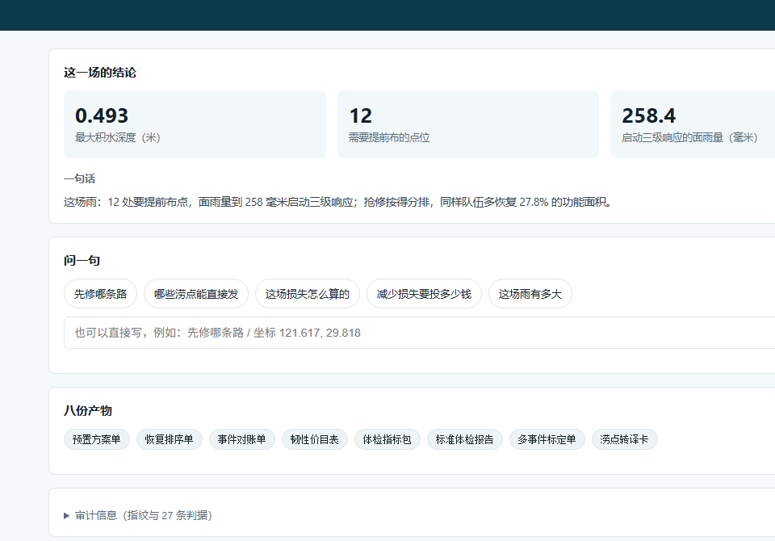
形态
三种用法，一套数据
DSH 插件
9 个只读工具，护栏在工具层
本地值班台
三个数字，问题按钮，八份产物
离线验收包
源码、数据、产物、一键验收
值班台：三个数字、问题按钮、审计折叠
Notes:
三种用法，一套数据。

Slide 13
今天就能用：
排出 12 个点，定下 258 毫米的启动线，
排好抢修顺序。
18 场台风 / 36 年 / 全链 70 秒 / 9 个只读工具
Notes:
收束：布点、启动线、抢修顺序。

